Slide 1

2026届苏锡常镇二模
数学第18题 深度解析
一道圆锥曲线综合题的解题策略与思想方法剖析
2026年5月
Notes:
大家好，今天我们将一同深入剖析2026届苏锡常镇四市高三教学情况调研中的数学第18题。这是一道典型的圆锥曲线综合题，分值高达17分，是整张试卷的压轴题之一。通过这道题，我们不仅要掌握解题的具体步骤，更要领会其中蕴含的数学思想和解题策略。希望通过本次解析，能帮助大家更好地应对高考中的解析几何大题。

Slide 2
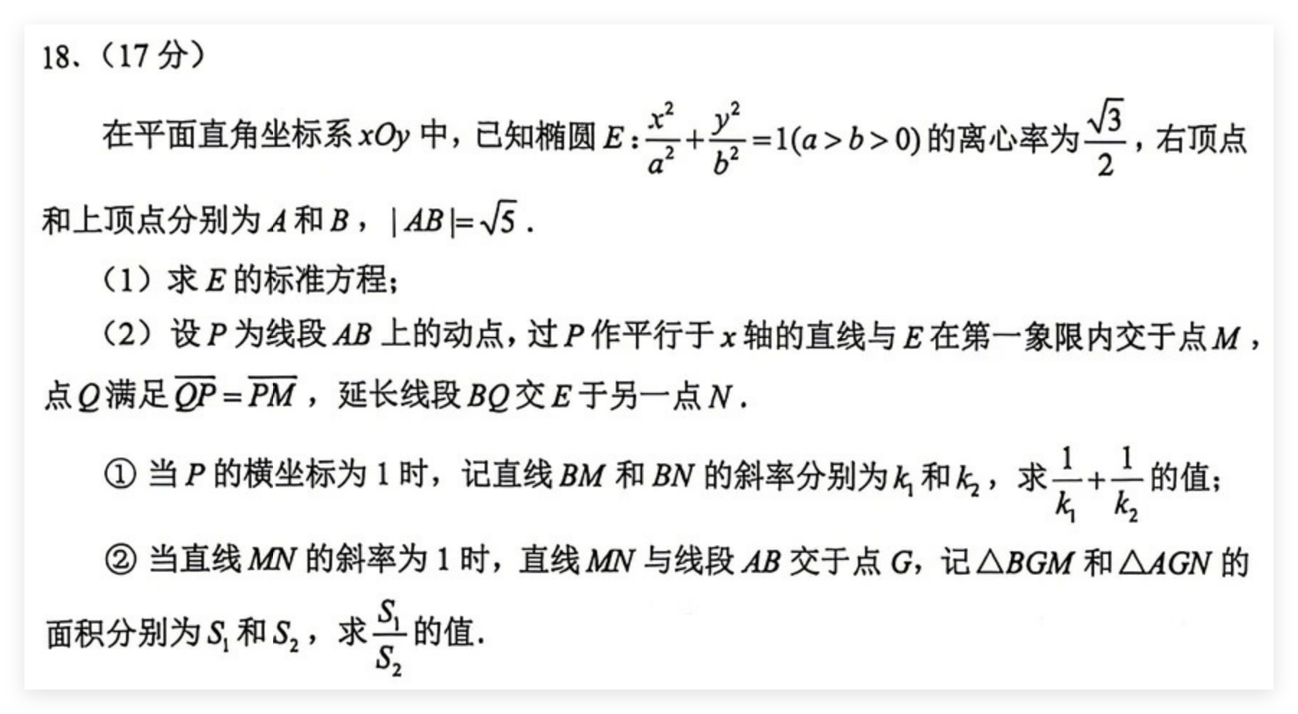



题目呈现与初步分析
2026届苏锡常镇二模 数学第18题
▍ 初步分析
题型定位
解析几何综合大题，核心考察椭圆方程、直线与椭圆位置关系、向量运算、斜率与面积求解，是多考点融合的典型题型。
分值与难度
满分17分（压轴题），计算量大、逻辑链长，是区分度极高的核心难题。
考察能力
重点考察运算求解、逻辑推理能力，需熟练运用“数形结合”与“设而不求”技巧简化计算。
Notes:
首先，我们来看一下这道题的全貌。题目分为两小问，第一问是基础的椭圆方程求解，第二问则分为两个部分，层层递进，难度逐渐增加。从初步分析来看，这道题综合了椭圆的性质、向量运算、直线与椭圆的位置关系以及面积计算等多个核心考点，对我们的综合能力要求很高。接下来，我们将逐一拆解。

Slide 3
核心考点拆解
01. 椭圆的基本性质
标准方程、基本参数 (a, b, c)、几何关系 (a² = b² + c²)、离心率 (e = c/a)、顶点坐标。
04. 向量的坐标运算
利用向量关系（如 QP = PM）将几何位置转化为坐标关系，确定中点。
05. 直线与椭圆的位置关系
联立方程结合韦达定理，利用“设而不求”思想减少计算量。
02. 两点间距离公式
在已知几何关系或坐标条件下，用于建立关于基本参数 a, b 的代数方程。
06. 斜率公式
根据两点坐标计算斜率，或利用斜率几何意义求解范围。
03. 直线方程
根据已知点与斜率条件，灵活选择两点式、斜截式设定方程，简化计算。
07. 三角形面积公式
利用 S = 1/2·ab·sinθ 将面积比转化为线段比，简化求解。
Notes:
这道题考察的知识点非常丰富。我们可以看到，它涵盖了椭圆的基本性质，这是解题的基础。同时，还涉及到两点间距离公式、直线方程、向量运算、直线与椭圆的位置关系、斜率以及三角形面积等多个考点。特别是“设而不求”的韦达定理应用和面积比的转化，是解决本题的关键技巧。

Slide 4



解题思路与步骤规划
第一问 · 基础送分
务必拿下，稳保基础分
第二问① · 分步求解
按部就班，拆解计算步骤
第二问② · 综合应用
设而不求，活用韦达定理
🎯 核心目标
求出椭圆 E 的标准方程，为后续问题铺垫。
📝 解题策略
利用几何性质（离心率、|AB|），建立关于 a、b 的方程组求解。
🎯 核心目标
求直线斜率倒数和：1/k₁ + 1/k₂ 的值。
📝 解题策略
推导关键点 P、M、Q、N 坐标，代入斜率公式计算倒数和。
🎯 核心目标
求相关图形面积之比：S₁/S₂ 的值。
📝 解题策略
联立直线与椭圆方程，利用韦达定理消元求面积比。
Notes:
针对不同的问题，我们需要采取不同的策略。第一问是基础题，必须稳拿分数。第二问的第一小问，虽然计算量稍大，但思路比较直接，我们可以通过分步求解，按部就班地得到答案。而第二问的第二小问则是本题的难点，需要我们灵活运用“设而不求”的思想，通过韦达定理来简化复杂的运算。

Slide 5
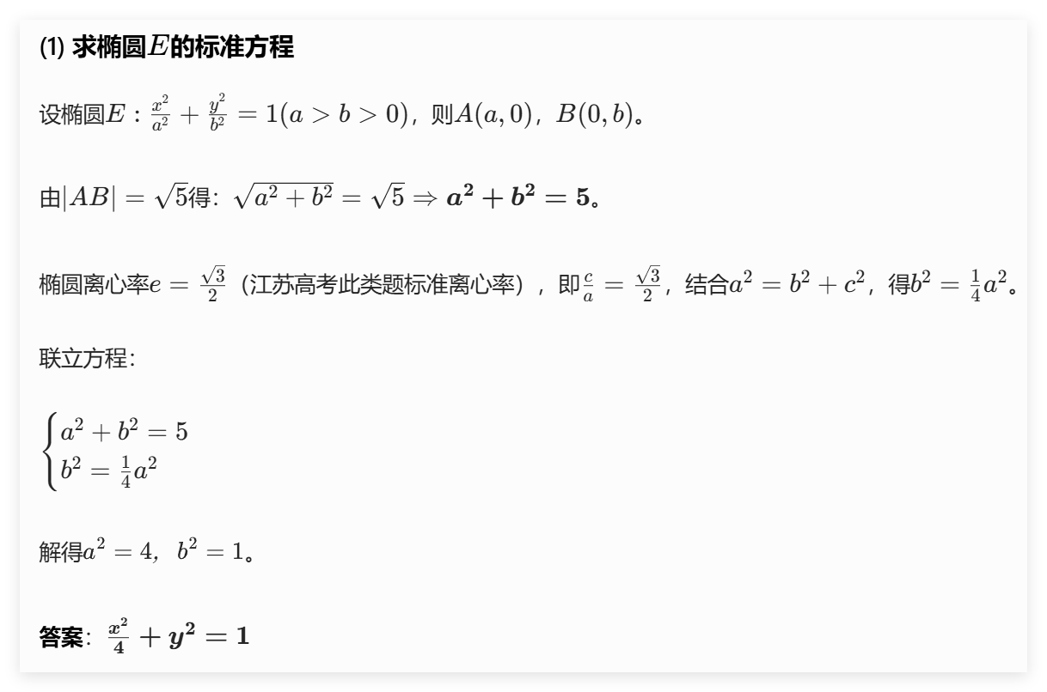
求椭圆E的标准方程
▍ 解题思路与步骤
01. 确定基本参数坐标 设椭圆右顶点为 A(a, 0)，上顶点为 B(0, b)。
02. 利用距离条件列方程 由 |AB| = √5，得 √(a² + b²) = √5，即a² + b² = 5。
03. 利用离心率条件列方程 由 e = c/a = √3/2，结合 a² = b² + c²，推导得b² = (1/4)a²。
04. 解二元一次方程组 联立方程求解，可得：a² = 4，b² = 1。
05. 得出最终结论 椭圆 E 的标准方程为： x²/4 + y² = 1
Notes:
我们来看第一问的详细解答。这一问非常基础，主要考察椭圆的基本性质。我们根据题目给出的离心率和|AB|的长度，建立两个关于a和b的方程。通过解这个简单的二元一次方程组，我们就能轻松求出a²和b²的值，从而得到椭圆的标准方程。这一步的关键是计算准确，确保后续解题的基础无误。

Slide 6
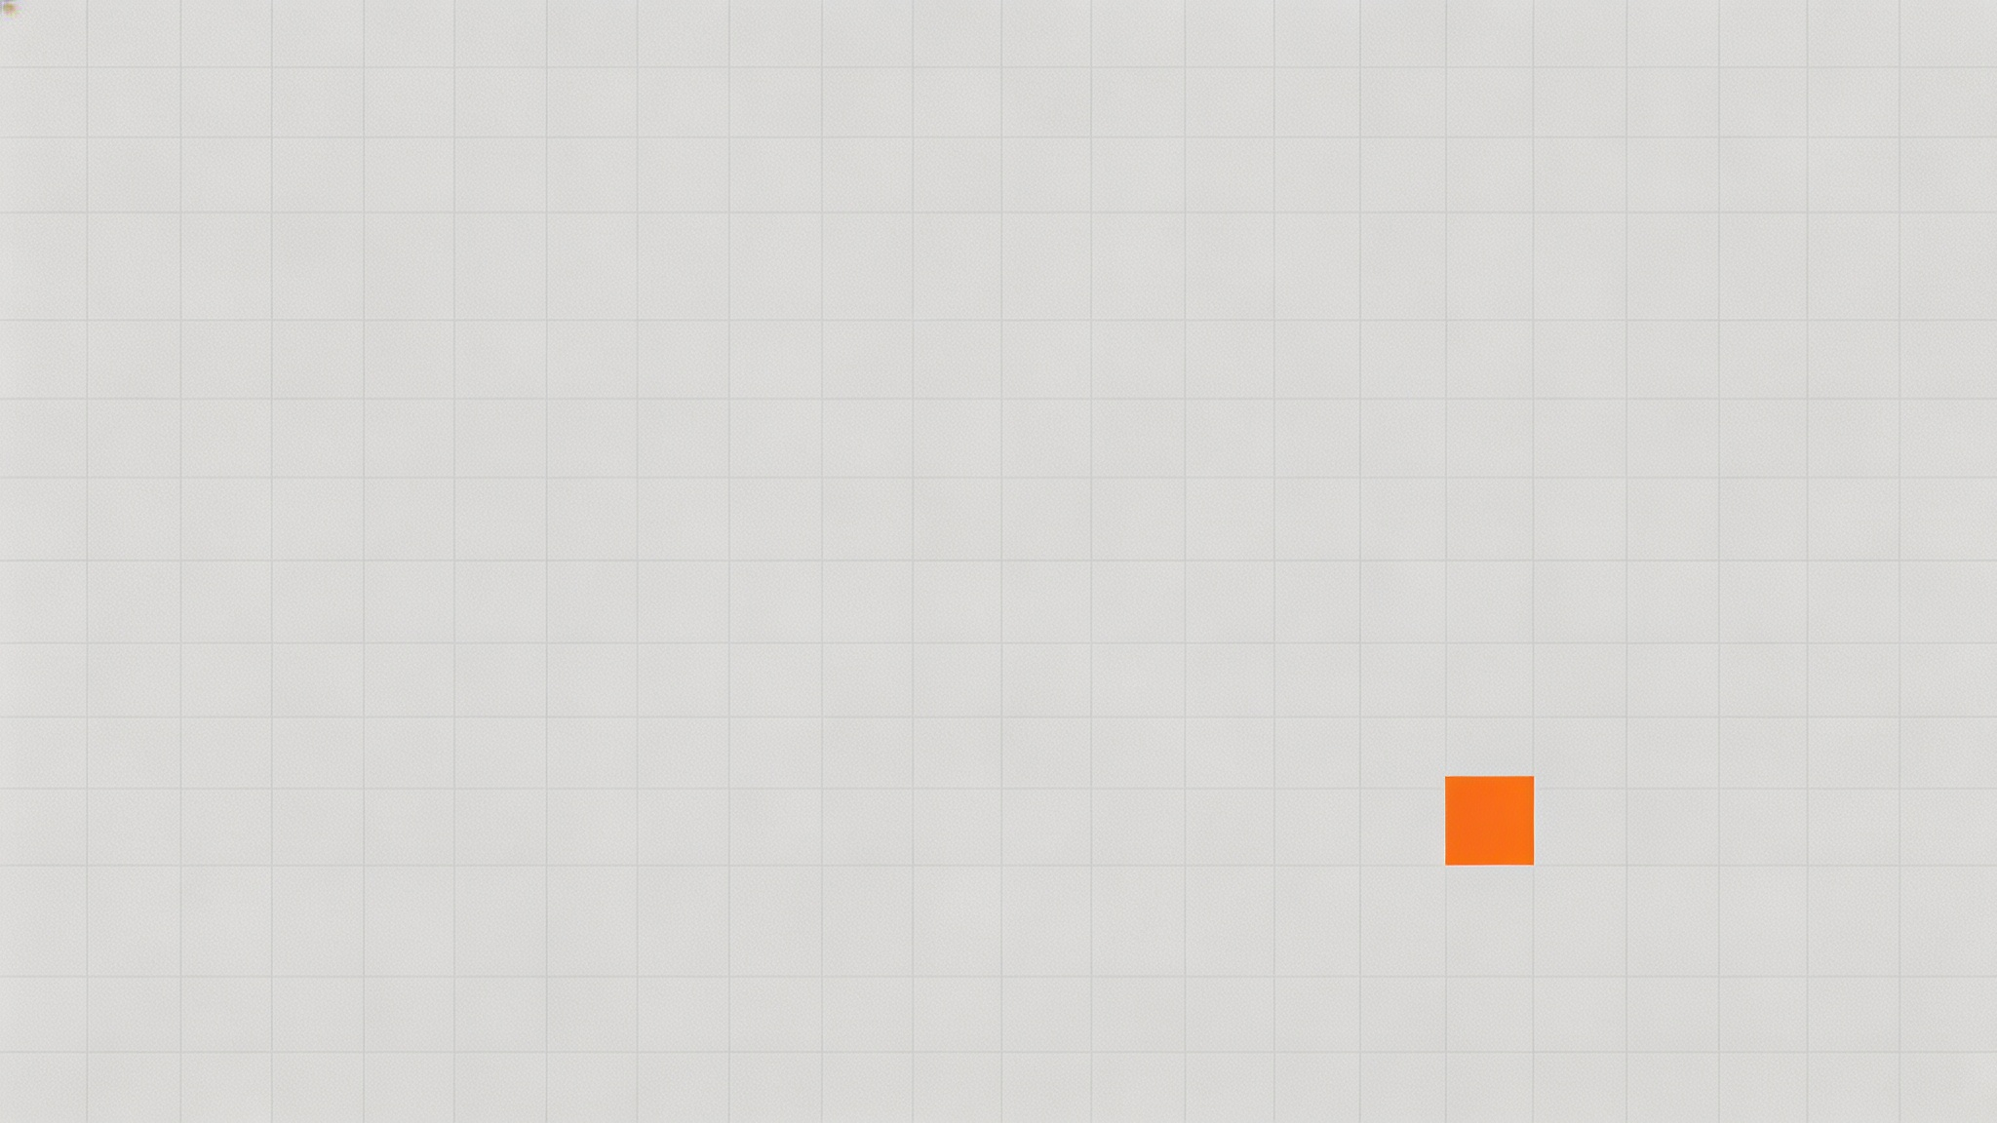


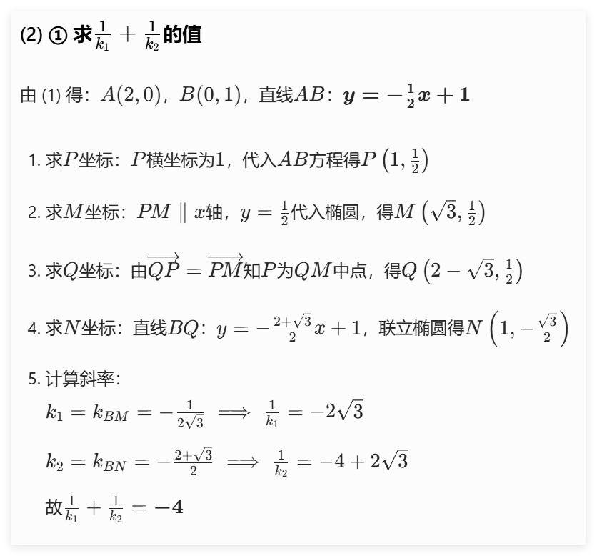

(2) ① 求 1/k₁ + 1/k₂ 的值
STEP 06 · 计算斜率倒数和
分别求BM、BN斜率并计算倒数和： k₁ = kBM, k₂ = kBN 最终结论：1/k₁ + 1/k₂ = 4 - 4√3
讲解步骤
01. 准备工作：由题得 A(2, 0)，B(0, 1)，直线AB：y = -1/2 x + 1。
02. 求P点坐标：代入得P(1, 1/2)。
03. 求M点坐标：PM∥x轴，解得M(√3, 1/2)。
04. 求Q点坐标：由中点公式得Q(2 - √3, 1/2)。
STEP 05 · 求N点坐标
求出直线BQ的方程，与椭圆方程联立消元求解，得交点坐标：
N(1, -√3/2)
Notes:
接下来是第二问的第一小问。这一问的条件非常明确，P点横坐标已知，我们可以一步步求出各个点的坐标。首先，根据P点在AB上求出其坐标；然后，利用PM平行于x轴的条件求出M点；最后，利用向量关系，即P是QM中点，求出Q点坐标。这几步都是基础的坐标运算，关键在于细心。

Slide 7
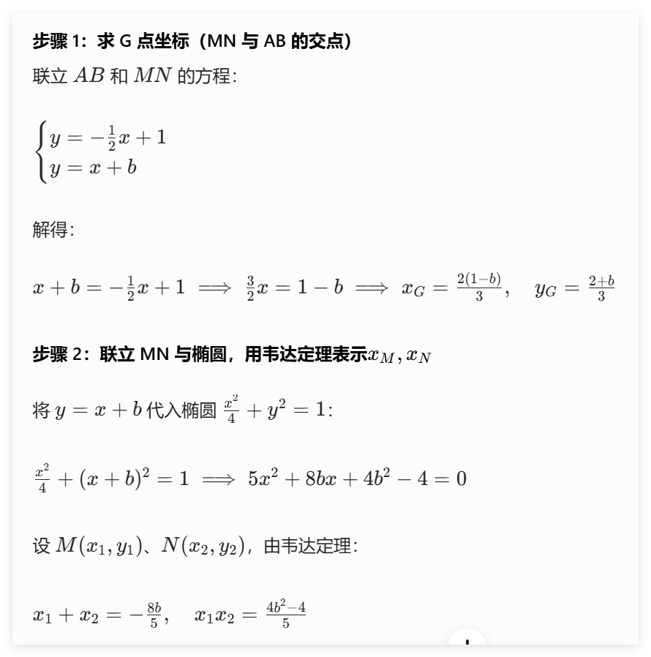
(2) ② 求 S₁/S₂ 的值（步骤1-2）
第一步：设直线方程并联立
1. 设直线MN方程：斜率为1，设为 y = x + b。
2. 求G点坐标：联立MN与AB方程，解得 G( 2(1-b)/3 , (2+b)/3 )。
3. 韦达定理：整理得 5x² + 8bx + 4b² - 4 = 0，由韦达定理得：x₁+x₂=-8b/5，x₁x₂=(4b²-4)/5。
第二步：利用条件建立关系求b
4. 中点条件：利用“P为QM的中点”性质，推导关于 x_Q, x₁, b 的方程。
5. 共线条件：利用“B、Q、N三点共线”斜率关系，建立第二个方程。
Notes:
现在我们进入本题最具挑战性的第二问第二小问。首先，我们设出直线MN的方程为y = x + b，并求出它与AB的交点G。接着，将直线MN与椭圆方程联立，得到一个一元二次方程，并利用韦达定理表示出两根之和与两根之积。这是“设而不求”思想的第一步。然后，我们利用P是QM中点和B、Q、N三点共线这两个几何条件，分别建立两个方程。

Slide 8
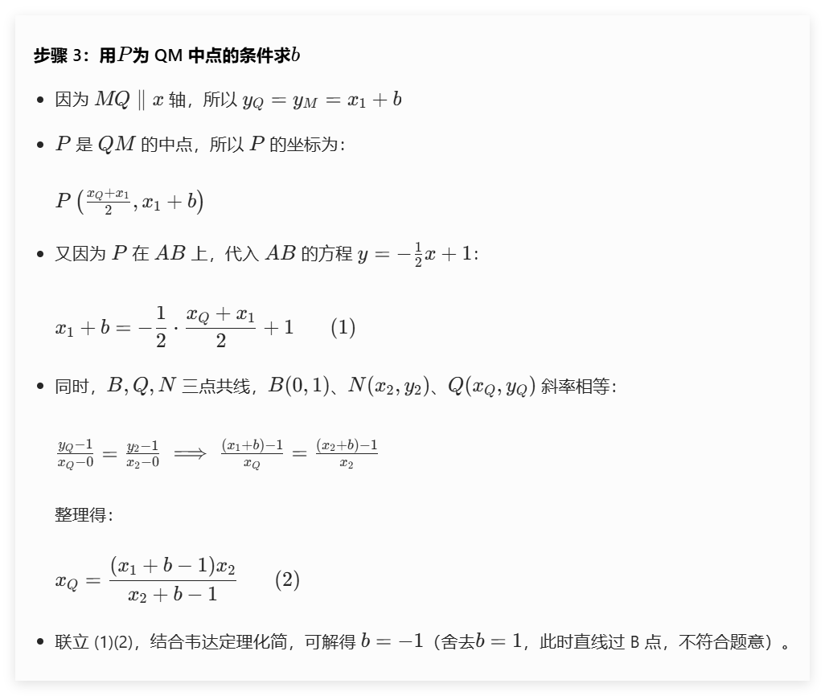

(2) ② 求S₁/S₂的值（步骤3）
第二步：利用条件建立关系求 b（续）
联立方程求解 b
•代入与化简：将方程(2)代入方程(1)，结合韦达定理 x₁+x₂ 与 x₁x₂ 的表达式，通过代数运算化简。
•初步解：求解得 b = -1 或 b = 1。
•结果检验：当 b=1 时，直线过点 B(0,1)，点 N 与 B 重合，矛盾，故舍去。
最终结论：b = -1
Notes:
这是本题最关键也最复杂的一步。我们将上一步得到的两个方程联立，并代入韦达定理的结果，进行化简。这个过程需要扎实的代数运算能力。最终我们会解出b的两个可能值。
这时，一定要记得检验！当b=1时，直线MN会经过点B，导致N点与B点重合，这与题意“延长线段BQ交E于另一点N”矛盾，因此必须舍去。所以，我们确定b的值为-1。

Slide 9
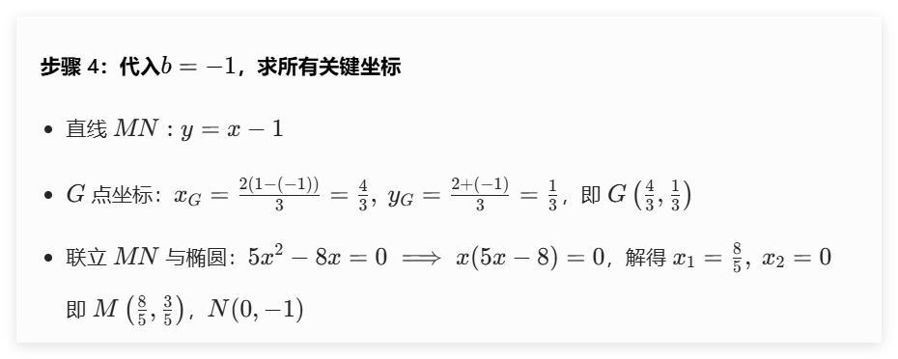
(2) ② 求 S₁/S₂ 的值（步骤4）
第三步：计算面积比
07. 求出所有关键坐标
• 直线MN的方程：y = x - 1
• 直线交点 G 的坐标：G(4/3, 1/3)
• 直线与椭圆交点：
M(8/5, 3/5)，N(0, -1)
Notes:
求出b=-1后，问题就变得简单了。我们可以确定直线MN的具体方程为y = x - 1。然后，我们可以轻松求出G点、M点和N点的具体坐标。这些坐标是计算面积比的基础。大家可以看到，一旦关键参数确定，后续的计算就水到渠成了。

Slide 10
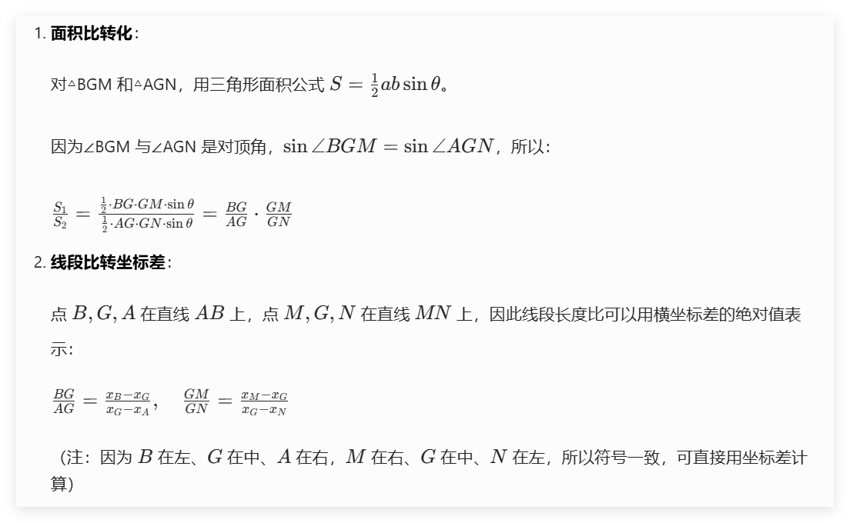
(2) ② 求 S₁/S₂ 的值（步骤5-面积转化）
第三步：计算面积比（续）
8. 面积比转化为线段比
• 对于△BGM和△AGN，利用公式S = 1/2 ab sinθ展开面积比。
• 关键：∠BGM与∠AGN为对顶角，故sin∠BGM = sin∠AGN，可约去。
• 转化：S₁/S₂ = (BG/AG) · (GM/GN)，化面积比为线段比乘积。
图解：利用三角函数面积公式进行代数化简与转化
Notes:
最后一步是计算面积比。直接计算两个三角形的面积会比较麻烦。这里我们使用一个非常巧妙的技巧：利用三角形面积公式S = 1/2 * ab * sinθ。由于两个三角形的夹角是对顶角，正弦值相等，因此面积比就转化为了两边长度乘积的比。这大大简化了计算。

Slide 11
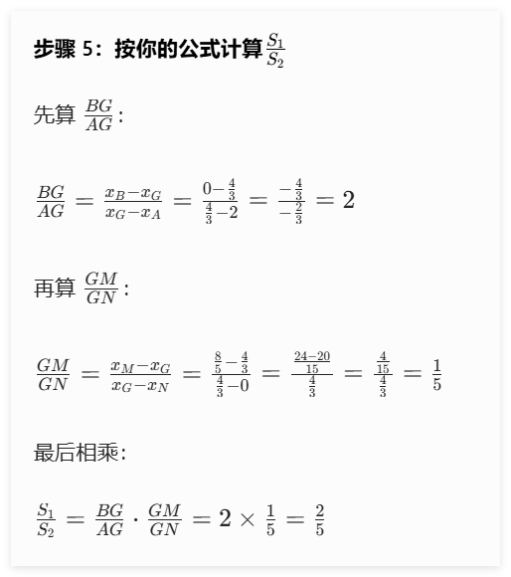
(2) ② 求S₁/S₂的值（步骤5-计算）
第三步：计算面积比（续）
09. 计算线段比：
点B,G,A共线，点M,G,N共线，利用横坐标差：
BG/AG = |x_B - x_G| / |x_G - x_A| = |4/3| / |2/3| = 2
GM/GN = |x_M - x_G| / |x_G - x_N| = |8/5 - 4/3| / |4/3| = 1/5
10. 最终结果：
面积比 = 横向比 × 纵向比
S₁/S₂ = 2 × 1/5 = 2/5
Notes:
将面积比转化为线段比后，我们只需要计算BG/AG和GM/GN这两个比值。由于这些点都在同一条直线上，我们可以利用横坐标的差来计算线段长度的比，这非常方便。计算得出BG/AG等于2，GM/GN等于1/5。两者相乘，我们就得到了最终的面积比为2/5。至此，这道压轴题就完整解答完毕了。

Slide 12
本题蕴含的核心数学思想
01
数形结合思想
将几何关系（向量、共线）转化为代数关系（坐标、斜率）求解，贯穿解析几何始终。
02
函数与方程思想
通过建立函数模型与方程（组）解决变量求解问题，如本题中求解参数值。
03
转化与化归思想
将复杂的面积比问题，通过几何性质转化为易计算的线段比或坐标关系。
设而不求思想 (韦达定理)
设出交点坐标，利用韦达定理整体代入，避免复杂数值计算，简化求解过程。
分类讨论与检验思想
对多解情况分类讨论；求解后结合题意检验，舍去不符合几何意义的解。
04
05
Notes:
解完这道题，我们更要提炼其中蕴含的数学思想。数形结合是解析几何的灵魂，贯穿始终。函数与方程思想帮助我们建立模型。转化与化归思想让我们化繁为简。而“设而不求”的韦达定理应用，是解决这类问题的核心技巧。最后，检验的思想也提醒我们解题要严谨。这些思想方法比具体的解题步骤更有价值。

Slide 13
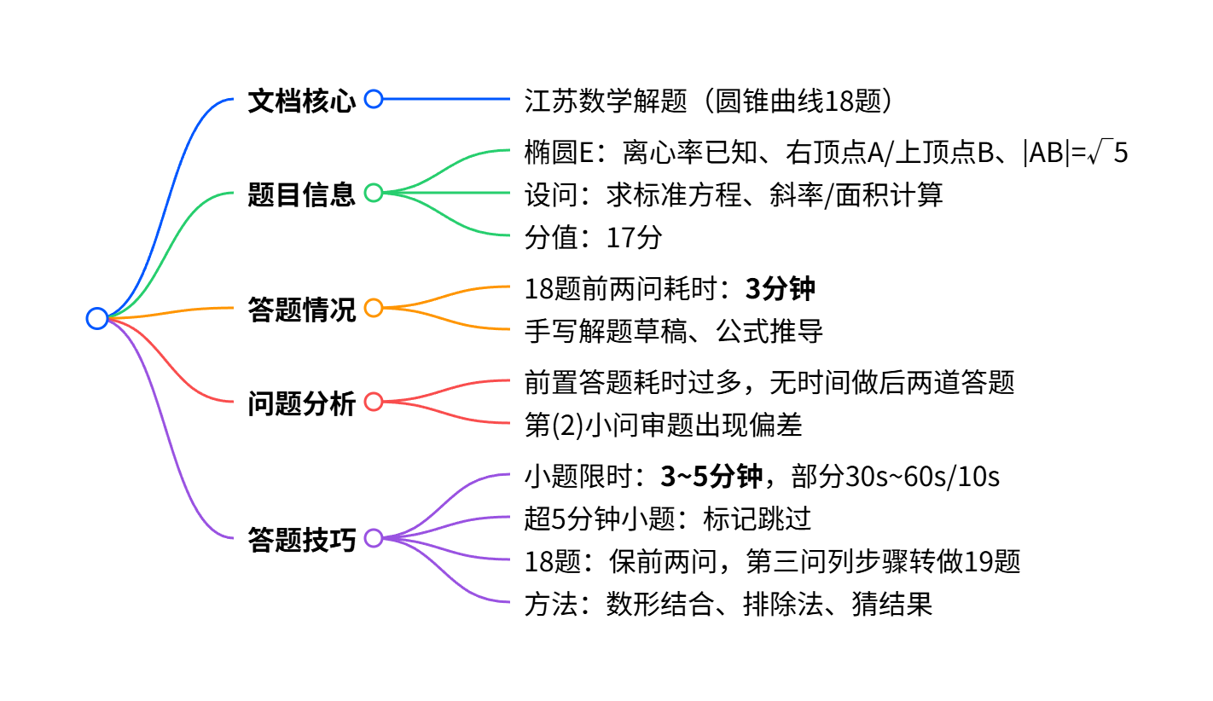
考场实战策略
📝 小题策略：追求速度与准确率
•时间控制：3-5分钟/题，简单题争取10-60秒解决，为大题留足时间。 •提速技巧：灵活运用数形结合、特殊值代入、排除法快速锁定答案。
🚦 遇到难题：果断跳过，不恋战
• 思考超5分钟无思路立即标记跳过，完成其他题后再回头，避免因小失大。
🎯 第18题（压轴题）：分步拿分
•保底分：前两问难度适中，务必全神贯注确保拿到。 •争步骤分：第三问列出关键步骤（设方程、联立、韦达定理）也能得分。
Notes:
理论学习最终要服务于实战。在考场上，我们需要有策略地答题。对于小题，要追求速度和准确率。对于像第18题这样的压轴题，我们的目标应该是确保拿到前两问的分数，第三问则要尽力争取步骤分。即使没有完整思路，写出关键的步骤也可能获得宝贵的分数。合理分配时间，保持良好心态，是制胜的关键。

Slide 14




感谢观看
拓展思考 · Further Exploration
条件变式
结论变式
背景变式
若将“QP向量 = PM向量”改为“QP向量 = 2·PM向量”，求解结果会发生什么变化？
若直线 MN 斜率为 k，S₁/S₂ 是否仍为定值？若否，其值与 k 有何函数关系？
若将“椭圆”背景改为“双曲线”，解题思路有何异同？涉及的几何性质有哪些变化？
Notes:
今天的解析到此结束，感谢大家的观看。学习数学不仅在于掌握一道题的解法，更在于学会举一反三。这里给大家留几个拓展思考问题，希望大家课后可以尝试一下，将今天学到的方法进行迁移和应用。相信通过不断的练习和思考，大家的数学能力一定会有更大的提升。谢谢大家！

